Slide 1

블라인드 데이팅 웹 서비스
서울 1반 7팀

Slide 2

Contents
4
실제 시연
1
팀 소개
2
서비스 소개
3
시스템 아키텍처

Slide 3


팀 소개

Slide 4

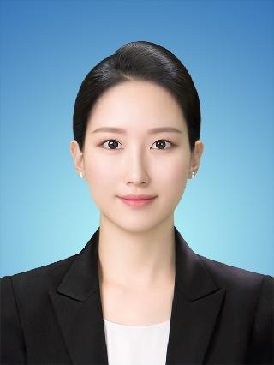
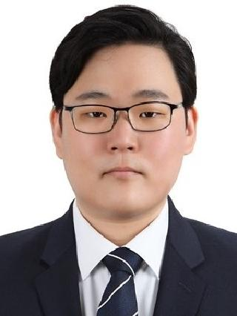
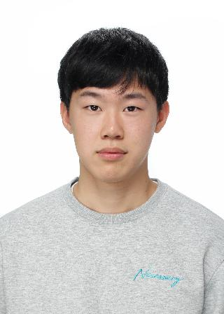
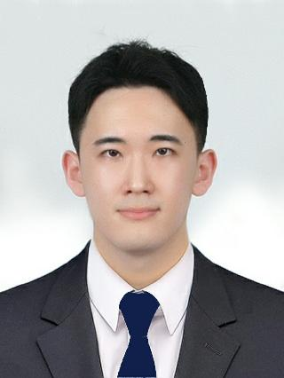
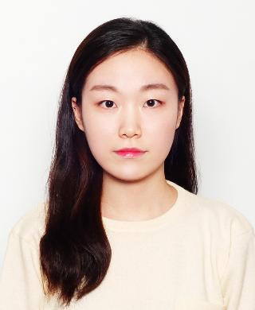

이홍주
김명준
이재원
유선준
안예나
안예나

Slide 5
서비스 소개

Slide 6



기획 배경
Q. 이상형을 결정짓는 가장 중요한 요소는?
(자료: 결혼정보회사 듀오 / 대상: 미혼남녀 453명)

Slide 7

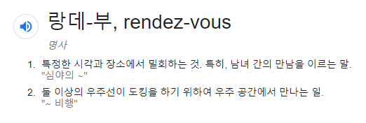
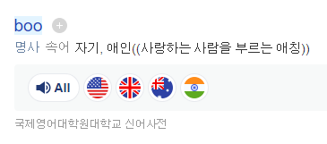
로고 & 콘셉트

Slide 8
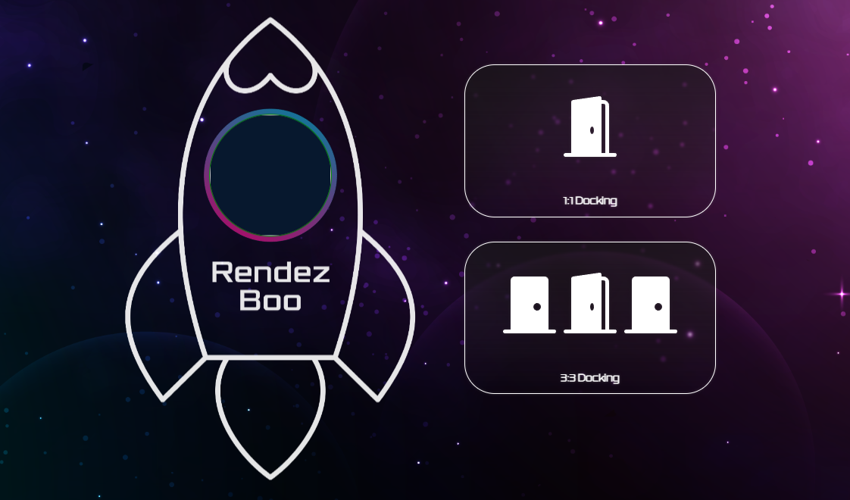

Slide 9
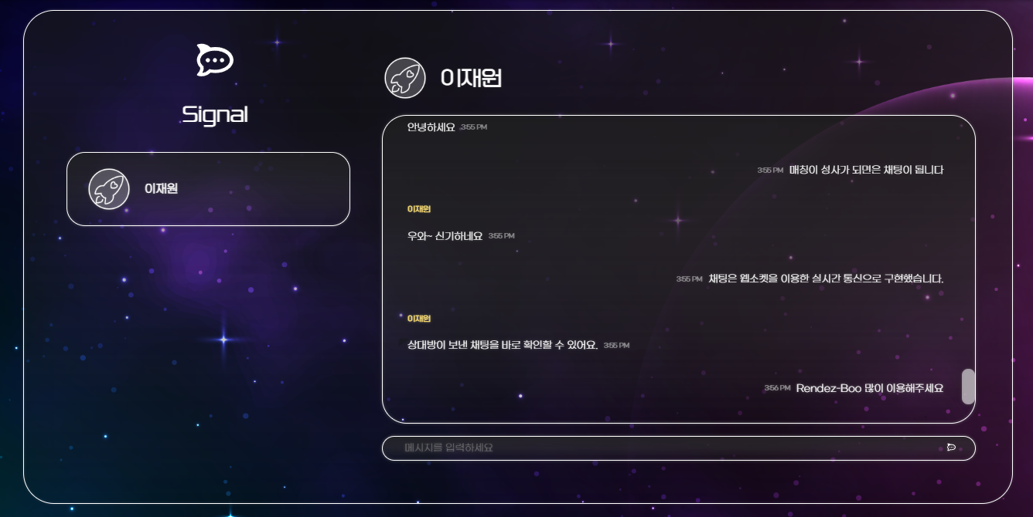

Slide 10
시스템 아키텍처

Slide 11
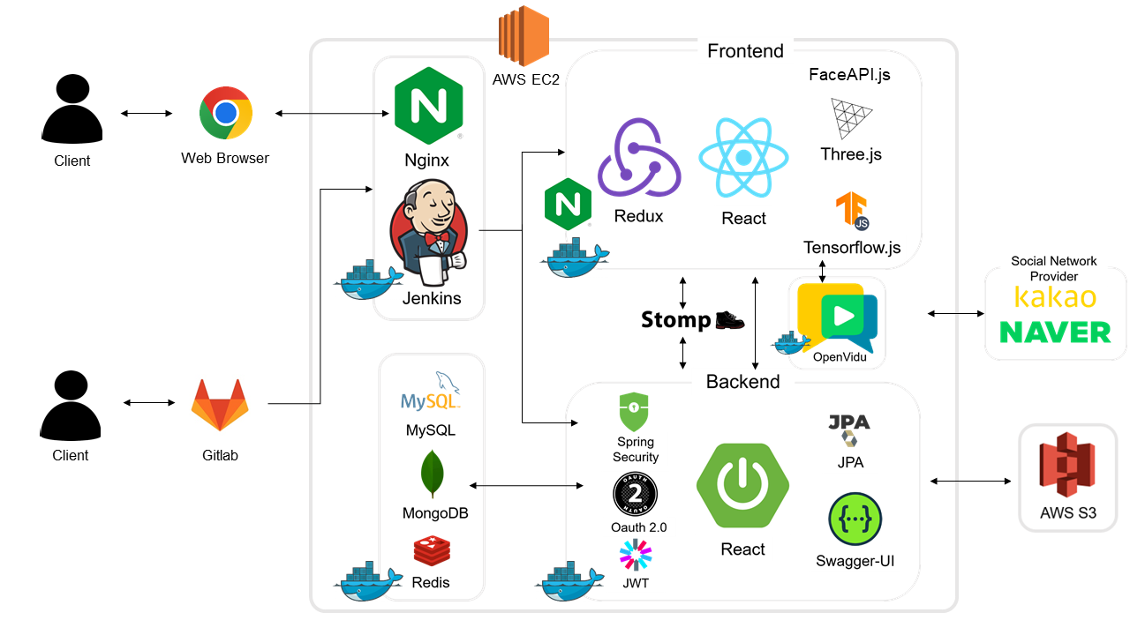

Slide 12


